Slide 1
Obyvatelstvo ČR - dynamické a strukturální charakteristiky obyvatelstva.
Regionální geografie ČR
Seminář č. 2

Slide 2
rok | zdroj | počet obyvatel
1650 | odhad | 2 000 000
1705 | podložený odhad | 2 400 000
1754 | neúplné sčítání* | 3 360 000
1787 | nedokonalé sčítání | 4 355 000
1840 | nedokonalé sčítání | 6 369 000
1860 | nedokonalé sčítání | 7 256 000
1869 | 1. sčítání lidu | 7 617 000
1880 | sčítání lidu | 8 222 013
1900 | sčítání lidu | 9 372 214
1910 | sčítání lidu | 10 078 637
1921 | sčítání lidu | 9 999 521
1930 | sčítání lidu | 10 677 700
1940 | odhad | 11 144 456
1950 | sčítání lidu | 8 896 133
1961 | sčítání lidu | 9 571 531
1970 | sčítání lidu | 9 807 697
1980 | sčítání lidu | 10 288 946
1991 | sčítání lidu | 10 302 215
2001 | sčítání lidu | 10 230 060
2011 | sčítání lidu | 10 436 560
2021 | sčítání lidu | 10 524 167
Vývoj počtu obyvatel ČR
30. 9. 2020
10 707 839
30. 9. 2021
10 682 029
* Tereziánské konskripce

Slide 3
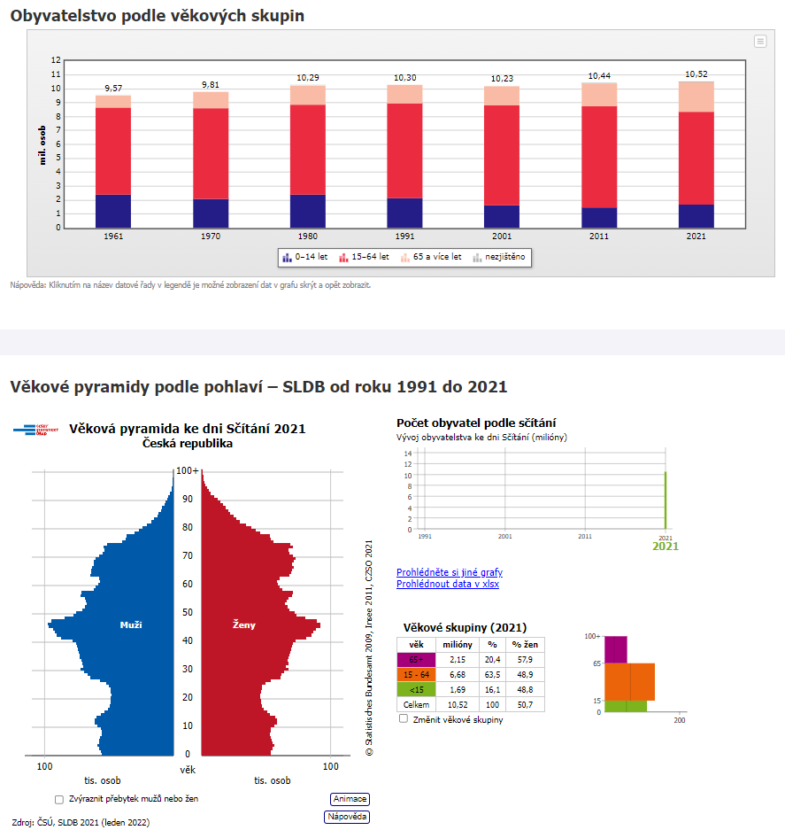

https://www.czso.cz/csu/scitani2021

Slide 4
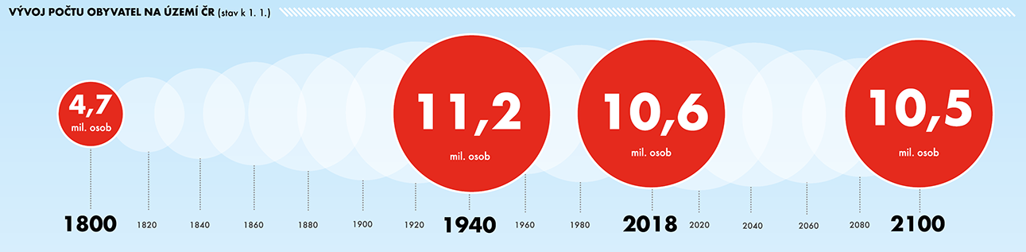
Zdroj: https://www.czso.cz/documents/109863733/128621082/obyvatelstvo_2019.png

Slide 5
Struktura obyvatelstva ČR
Biologické znaky:
  Struktura podle pohlaví a věku, ras
Kulturní znaky:
  Etnikum, národnost, jazyk, religiozita, vzdělání
Ekonomické a společenské znaky:
  Ekonomická aktivita, povolání a zaměstnání, struktura podle příslušnosti k hospodářským oborům a odvětvím atd.

Slide 6
Dynamika obyvatelstva ČR
Sňatečnost
Rozvodovost
Porodnost
Potratovost
Úmrtnost
Migrace

Slide 7
Biologické znaky – struktura podle pohlaví a věku
Populační vývoj se v 2. pol. 90. let. stabilizoval, do té doby velké změny, přechod k Z evr. modelu reprodukčního chování:
  Vyšší věk při vstupu do manželství a založení rodiny
  Častější nesezdaná soužití
  Malá umělá potratovost
  Nízká úroveň úmrtnosti
90. léta
  Nové možnosti seberealizace (cestování, vzdělávání…) = konkurence
  Zhoršení životní situace některých skupin obyvatelstva – obtížná dostupnost bydlení (-> odklady manželství, dětí…)
  Růst počtu rodin s 1 dítětem
  Rodinné plánování
  Proces stárnutí obyvatelstva

Slide 8
Typy věkových struktur
Dělení podle produktivity:
  dětská složka populace (věk 0–14 let)
  reprodukční složka populace (věk 15–49 let; 15–49 = fertilní věk)
  postreprodukční složka populace (věk 50 a více let)
Dělení podle ekonomické aktivity:
  předproduktivní věk – ekonomicky neaktivní obyvatelstvo (věk 0–14 let)
  produktivní věk – ekonomicky aktivní obyvatelstvo (věk 15–64 let)
  poproduktivní věk – ekonomicky neaktivní obyvatelstvo (věk 65+)

Slide 9
Typy věkových struktur
Dle zastoupení dětské a postreprodukční složky (reprodukční složka představuje zhruba polovinu populace) rozlišujeme tři typy věkových struktur (zcela čisté typy však dnes nalezneme jen zřídka):
  Progresivní typ – v populaci výrazně převažuje dětská složka nad postreprodukční. Populace s tímto typem věkové struktury je charakterizována vysokou úrovní plodnosti, která je však obvykle kompenzována i značnou intenzitou úmrtnosti. Každé zlepšení úmrtnostních poměrů pak vede k početnímu růstu populace. Tento typ věkové struktury je obvyklý v rozvojových zemích. Vyskytoval se též u historických a prehistorických populací.
  Stacionární typ – dětská a postreprodukční složka jsou téměř v rovnováze. Tento typ se vytváří při déletrvajícím poklesu hladiny plodnosti až na úroveň, kdy při dané úrovni úmrtnosti pouze nahrazuje obyvatelstvo v reprodukčním věku, přičemž početní stav populace zůstává v dlouhodobém pohledu konstantní. Tento typ věkové struktury měla například Česká republika v 70. letech.
  Regresivní typ – dětská složka nedosahuje zastoupení složky postreprodukční, početně ji nenahrazuje a v dlouhodobém pohledu dochází ke snižování početního stavu populace. Tento typ věkové struktury v současné době převažuje ve vyspělých zemích, v České republice zhruba od 70. let.

Slide 10
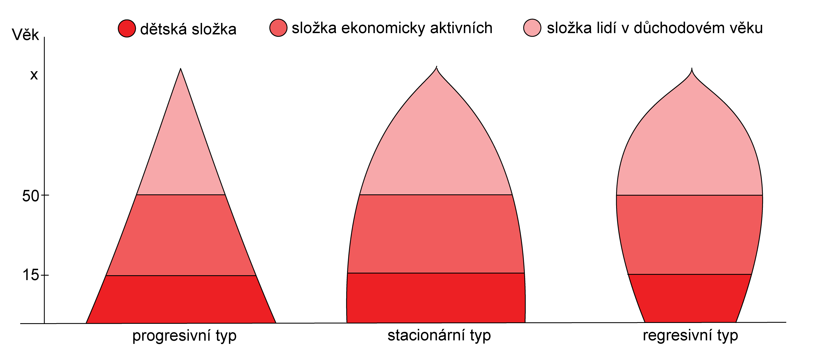

Slide 11
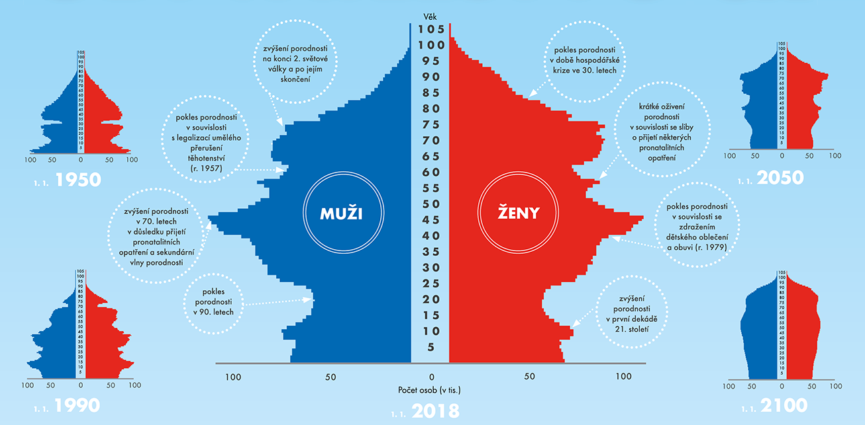
Animované stromy života, ČSÚ: https://www.czso.cz/csu/czso/animovane_stromy_zivota

Slide 12
Demografické stárnutí
Demografické stárnutí společnosti, které od poloviny 20. století postihuje ve větší či menší míře všechny země, se v současnosti stává jedním z celosvětových problémů.
Pojem stárnutí je třeba rozlišovat na úrovni jednotlivce a populace.
U jednotlivce znamená stárnutí biologický proces.
Stárnutí v demografickém smyslu .
  v důsledku změn v charakteru demografické reprodukce
  mění se při něm zastoupení dětské a postreprodukční složky v populaci.
  zpomalení růstu mladších věkových skupin, které je většinou výsledkem poklesu úrovně plodnosti a porodnosti. Tento typ stárnutí se nazývá "stárnutí v základně věkové pyramidy".
  zrychlení růstu počtu osob ve starším věku, které je důsledkem rychlejšího snižování měr úmrtnosti ve vyšším věku. To vede k prodlužování naděje dožití a tím k častějšímu dožívání se vyššího a vysokého věku. V tomto případě jde o typ "stárnutí ve vrcholu věkové pyramidy". Obvykle však oba uvedené typy probíhají současně.

Slide 13
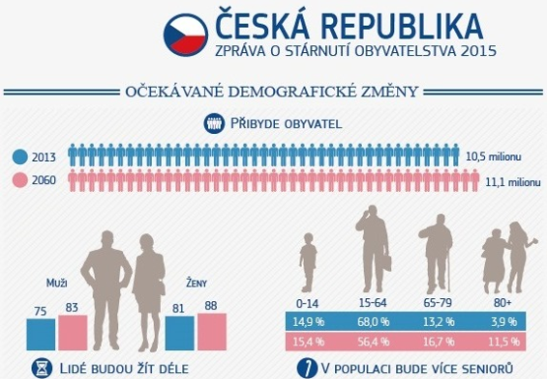

Slide 14
  ÚKOL – Mapa obcí modelového kraje s indexem stáří
Index stáří
  = počet obyvatel 0-14 / počet obyvatel 65 + * 100
  Zvyšování počtu obyvatel ve věkové skupině 65+
  R. 1991 = 62,0, r. 2002 = 89,2, r. 2013 = 115,7, r. 2018 = 123,2, r. 2020 = 125,5
  M = 103,2
  Ž = 148,9
Index ekonomického zatížení
  (0-14) + 65+ / 15-64
  R. 91 = 50,0, r. 2002 = 41,8, r. 2013 = 47,9, r. 2019 = 56,1, r. 2020 = 56,8

Slide 15
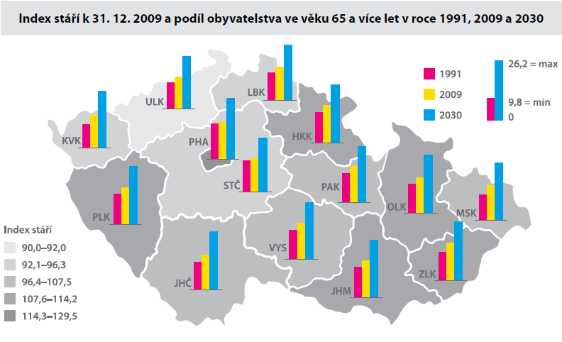

Slide 16
Index maskulinity/feminity
  obecný Im= M/Ž If= Ž/M
  specifické Im= Mx/Žx If= Žx/Mx
  typ rozvinutých zemí Im < 100,
  typ rozvojových zemí Im > 100

Slide 17
Sňatečnost
Do konce 80. let úroveň sňatečnosti v ČR vysoká (u žen 96–97 %, u mužů 90–95 %)
Prům. věk svobodných nevěst 20–21 let, ženichů 24–25 , r. 2002: Ž = 27,2; M = 29,7
Počet sňatků v 80. l. každý rok > 80 000 – poté plynulý pokles – r. 2002 = 52 700 sňatků, r. 2009 = 47 862, r. 2013 = 43 499, r. 2020 = 45 415
V souč. patří ČR do zemí s nízkou sňatečností svobodných v rámci Evropy (dále také V evr. země a Švédsko)
Sňatečnost rozvedených – prodlužování doby mezi rozvodem a dalším sňatkem (r. 1991 – 4 roky, r. 2002 – 6 let)

Slide 18
Průměrný věk při 1. sňatku

Slide 19
Struktura sňatků podle rodinného stavu snoubenců

Slide 20
Rozvodovost
Rozvod je právním ukončením manželství, uskutečňuje se na základě žádosti a dojde k němu rozhodnutím soudu. Do roku 1949 zanikala manželství buď rozvodem (bez možnosti uzavřít další sňatek), nebo rozlukou, která další sňatek umožňovala. Zákon č. 265/1949 sb., o právu rodinném zavedl rozvod jako jedinou formu právního zániku manželství za života manželů.
V ČR vysoká
R. 91 – 29 400, r. 96 – 36 000, r. 99 – 23 600, r. 2002 – 33 000, r. 2010 – 29 133, r. 2013 – 27 895, r. 2020 = 21 734
Hrubá míra rozvodovosti – počet rozvedených na počet obyvatel středního stavu
Index rozvodovosti – počet rozvodů na 100 sňatků (r. 91 – 40,8, r. 2002 – 60,2, r. 2010 – 60,8, r. 2013 – 64,1)
Prům. délka trvání manželství: r. 91 – 10,3, r. 2002 – 11,7, r. 2008 – 12,3, r. 2012 – 12,8
Nízká rozvodovost – Polsko, Itálie, Španělsko, Irsko
Vysoká rozvodovost – Švédsko, Bělorusko

Slide 21
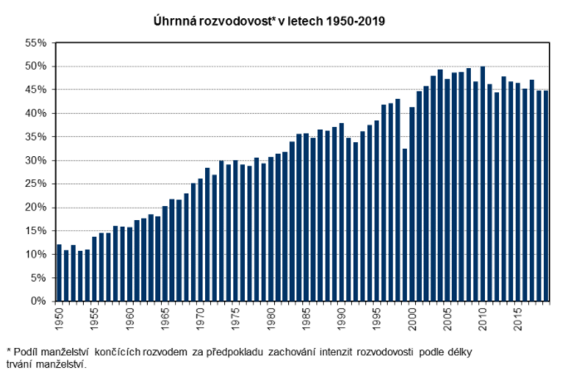

Slide 22
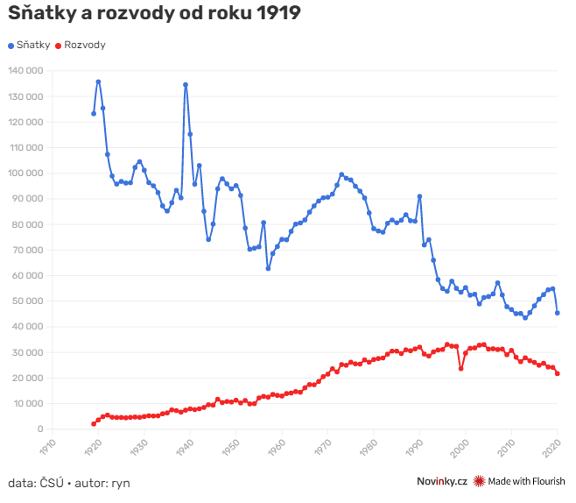
Sňatky a rozvody 1919–2020
Vývoj sňatečnosti je výrazně sociálně podmíněný jev a velmi citlivě reaguje na ekonomickou, politickou a sociální situaci ve společnosti – viz vývoj počtu sňatků v českých zemích od r. 1919
https://www.novinky.cz/domaci/clanek/nevesty-starnou-jejich-prumerny-vek-poprve-stoupl-nad-30-let-40363348

Slide 23
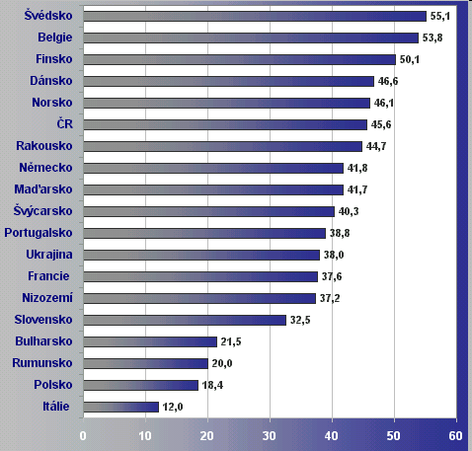
Mezinárodní srovnání úrovně úhrnné rozvodovosti v Evropě
http://www.demografie.info/?cz_rozvodhistorie

Slide 24
Porodnost
Porodnost je jedním z klíčových demografických procesů, spolu s úmrtností představuje základní složku demografické reprodukce populací.
Úroveň porodnosti závisí na plodivosti, což je schopnost muže a ženy rodit děti. Jejím výsledným efektem, vyjádřeným počtem narozených dětí, je plodnost neboli fertilita. Úroveň porodnosti je také ovlivněna vnějšími "nebiologickými" faktory jako např. populační politika státu, bytová situace partnerů, uplatnění na trhu práce, hodnotový systém partnerů, náboženské vyznání apod.

Slide 25
Porodnost
Po r. 89 hluboký pokles počtu narozených
1974–75 – největší porodnost: > 180 000 dětí/rok (přídavky na děti, prodloužená mateřská dovolená)
91 - *129 000 dětí, 92 – 122 100, r. 93 – 121 500, 94 – 106 900, 95 – 96 400, 96 – 90 800, 99 – 89 774 (abs. minimum, 8,7 *dětí/1000 obyv. stř. stavu/rok), 02 – 93 047 (1. rok, kdy počet dětí opět roste), 09 – 118 348, 13 – 105 310, 20 – 110 200

Slide 26
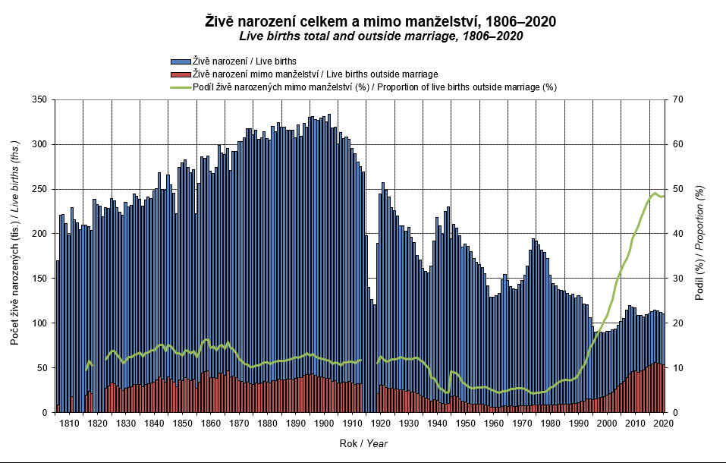
https://www.czso.cz/csu/czso/obyvatelstvo_hu

Slide 27
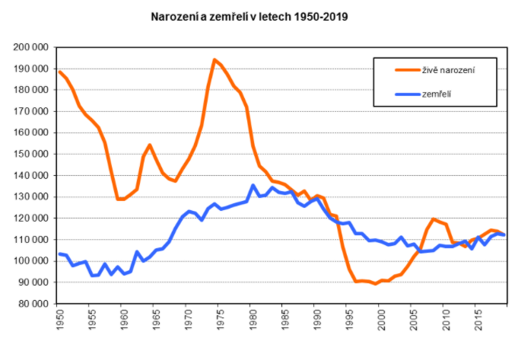
Narození a zemřelí v ČR 1990–2019

Slide 28
Statistika porodnosti
Narozené děti se rozlišují podle několika faktorů:
dle rodinného stavu matky v době porodu - manželské a nemanželské
dle projevu, resp. neexistence známek života - živě a mrtvě narozené
dle věku matky při porodu
dle pořadí - tzn. kolikaté dítě matky to je, biologické a v manželství
dle sociálně ekonomických charakteristik matky (vzdělání, povolání, apod.)
Úhrnná plodnost – počet * dětí na 1 ženu
  R. 2002 – 1,17, r. 2009 – 1,48, r. 2013 – 1,456, r 2020 – 1,71

Slide 29
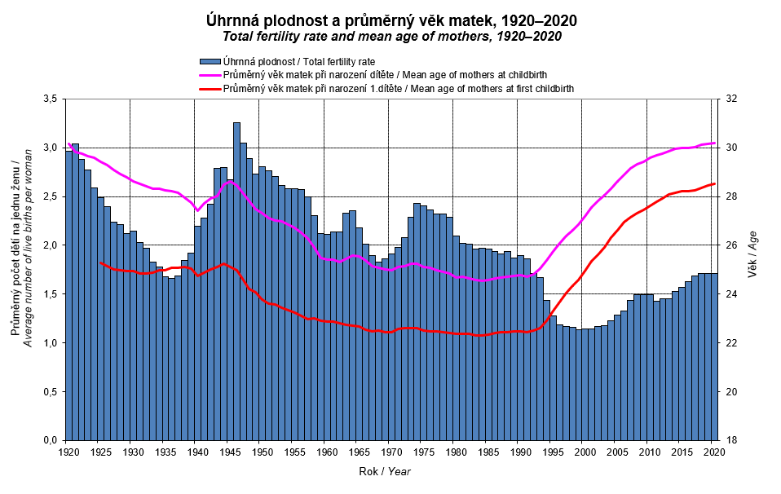
https://www.czso.cz/csu/czso/obyvatelstvo_hu

Slide 30
Potratovost
Potratovost je demografický proces, který se váže k oběma základním procesům lidské reprodukce - k porodnosti i k úmrtnosti.
Hlavní faktory ovlivňující úroveň potratovosti:
legislativní ustanovení
legalizace až ve 20. st. – první SSSR v r. 1920, v ČSR do r. 1950 trestný čin antikoncepce (dostupnost, rozšíření, metody)
společenské klima
individuální vlivy (náboženské přesvědčení, úroveň vzdělání, ekonomická situace)
reprodukční zdraví populace
ukončení těhotenství do 28. týdne

Slide 31
Potratovost
Narozením živého dítěte se rozumí jeho úplné vypuzení nebo vynětí z těla matčina, jestliže dítě projevuje alespoň jednu ze známek života a má porodní hmotnost
a) 500 g a vyšší anebo
b) nižší než 500 g, přežije-li 24 hodin po porodu
Známkami života se rozumějí dech nebo akce srdeční nebo pulsace pupečníku nebo aktivní pohyb svalstva, i když pupečník nebyl přerušen nebo placenta nebyla porozena.
Narozením mrtvého dítěte se rozumí úplné vypuzení nebo vynětí z těla matčina, jestliže plod neprojevuje ani jednu ze známek života a má porodní hmotnost 1000 g a vyšší.
Potratem se rozumí ukončení těhotenství ženy, při němž:
a) plod neprojevuje ani jednu ze známek života a jeho porodní hmotnost je nižší než 1000 g a pokud ji nelze zjistit, jestliže je těhotenství kratší než 28 týdnů,
b) plod projevuje alespoň jednu ze známek života a má porodní hmotnost nižší než 500 g, ale nepřežije 24 hodin po porodu,
c) z dělohy ženy bylo vyňato plodové vejce bez plodu, anebo těhotenská sliznice
Potratem se rozumí též ukončení mimoděložního těhotenství anebo umělé přerušení těhotenství provedené podle zvláštních předpisů.

Slide 32
Potratovost
V ČR před r. 1989 – vysoká (snadná dostupnost, příhodná legislativa, málo antikoncepce, značná míra tolerance společnosti k interrupcím) – 42 % ze všech těhotenství
Po roce 1989 mimořádně příznivý vývoj potratovosti
R. 91 – celkem 120 050 potratů, z toho 106 042 interrupce, 13 985 samovolné potraty
R. 2002 – 43 743 potratů – z toho interrupce 31 142, sam. potraty 11 256
R. 2009 – 40 528 potratů, z toho 24 636 interrupce
R. 2013 – 37 443 potratů, z toho 22 542 interrupce
R. 2020 – 30 368 potratů, z toho 16 886 interrupce

Slide 33
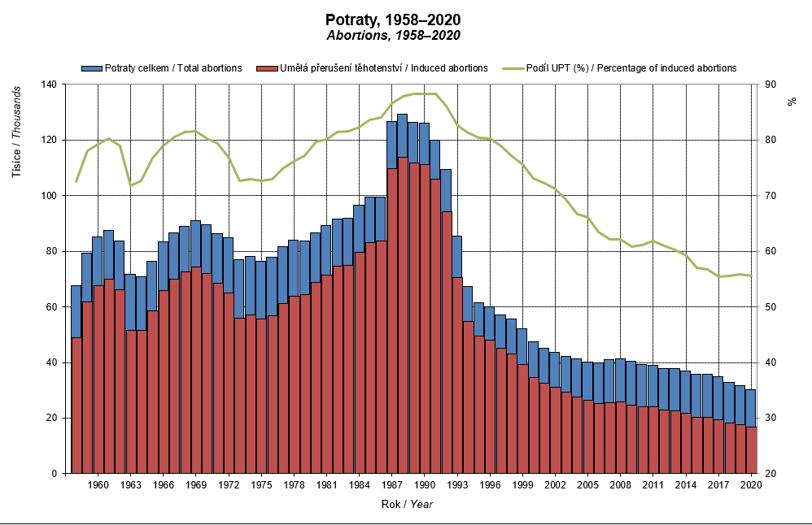
https://www.czso.cz/csu/czso/obyvatelstvo_hu

Slide 34
Úmrtnost
Hrubá míra úmrtnosti (hmú) - nejjednodušší ukazatel vyjadřující úroveň úmrtnosti,
  = počet zemřelých připadajících na 1 000 obyvatel (středního stavu).
Faktory ovlivňující úmrtnost
a) genetické faktory - např. vyšší úmrtnost mužů (ženy mají nižší úmrtnost a žijí déle, proto studujeme úmrtnost vždy odděleně za jednotlivá pohlaví)
b) ekologické faktory - např. klimatické podmínky, životní prostředí
c) socioekonomické faktory
individuální: životní úroveň, úroveň vzdělání, postoj ke zdraví, péče o vlastní zdraví a využívání preventivních opatření, stravovací návyky, výživa, fyzická aktivita
vlivy prostředí: úroveň zdravotnictví, dostupnost a kvalita lékařské péče, rozvoj medicíny a lékařské techniky, systém zdravotní politiky, systém sociálního zabezpečení, ekonomická situace

Slide 35
Úmrtnost
Do poč. 90. let asi po 30 letech stagnace
Po r. 90. – stárnutí populace
  Prodloužení naděje dožití při narození
  Snížení úmrtnosti kojenců
 | 2010 | 2011 | 2012 | 2013 | 2014 | 2015 | 2016 | 2017 | 2018 | 2019 | 2020
 | Zemřelí | Zemřelí | Zemřelí | Zemřelí | Zemřelí | Zemřelí | Zemřelí | Zemřelí | Zemřelí | Zemřelí | Zemřelí
Česká republika | 106 844 | 106 848 | 108 189 | 109 160 | 105 665 | 111 173 | 107 750 | 111 443 | 112 920 | 112 362 | 129 289

Slide 36
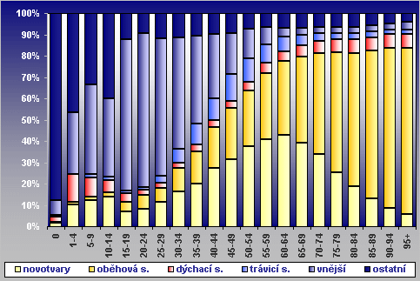
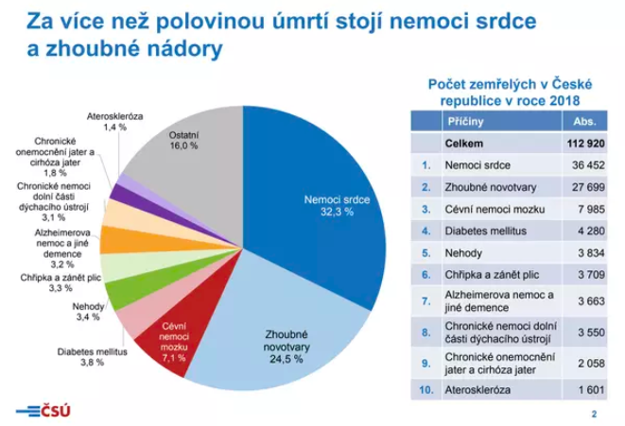
Příčiny úmrtí v ČR (2005)

Slide 37
Kojenecká úmrtnost
Kojenecká úmrtnost = počet zemřelých do 1 roku po narození /počet narozených
novorozenecká úmrtnost = kú₀₋₂₇ /počet narozených
R. 91 – úmrtnost dětí do 1 roku – 1 343
R. 2002 – 385
R. 2009 – 341
R. 2013 – 265
R. 2020 - 249
https://www.czso.cz/csu/czso/obyvatelstvo_hu

Slide 38
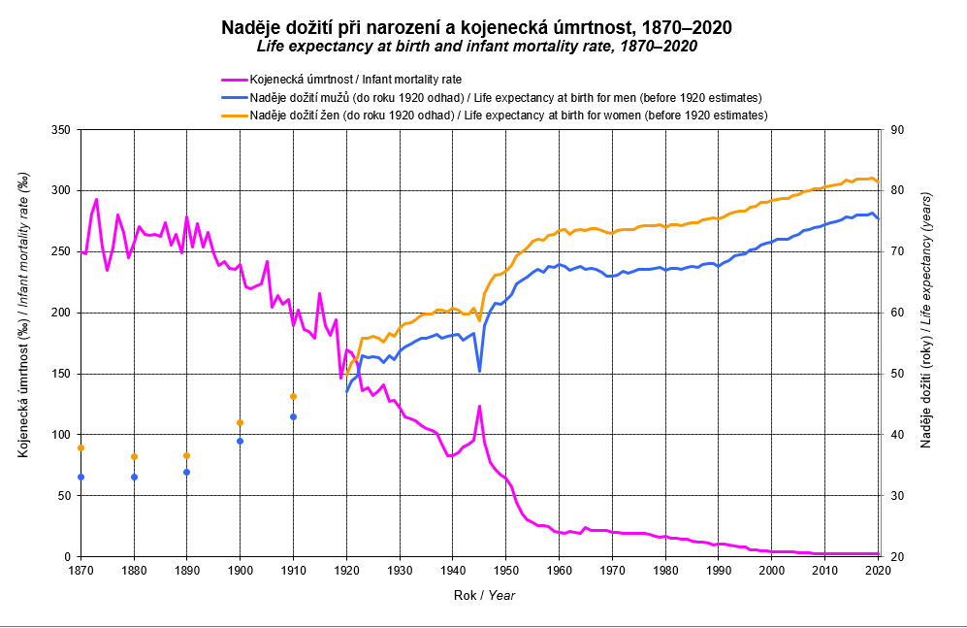

Slide 39
Střední délka života (e_{x})
Střední délka života (naděje dožití) - ukazatel vycházející z úmrtnostních tabulek, vyjadřuje počet let, která v průměru ještě prožije osoba ve věku x. Jedná se o ukazatel hypotetický, vycházející z předpokladu zachování stávajících úmrtnostních poměrů, vyjadřuje úmrtnostní situaci v daném roce
Nejčastěji se udává střední délka života ve věku 0, tedy při narození, odděleně za obě pohlaví.

Slide 40
Data o obyvatelstvu
Česko v číslech
https://www.czso.cz/documents/10180/92010922/3202031911_oby.pdf/5a7b8078-955f-40ae-8d22-a93b0f16ca62?version=1.5

Slide 41
DYNAMIKA OBYVATELSTVA ČR
Sňatečnost
Rozvodovost
Porodnost
Potratovost
Úmrtnost
Migrace

Slide 42
MIGRACE
Relativně nevratný pohyb, změna trvalého bydliště (místa obvyklého pobytu)
V 2. pol. 20. st. růst velkého množství přechodných forem
  IMIGRACE, EMIGRACE, REPATRIACE, UPRCHLICTVÍ
Základní charakteristiky migrace
  počet přistěhovalých (I), počet vystěhovalých (E)
  migrační saldo: MS = I-E/S
  migrační objem MO = I+E/S
  efektivnost migrace: ME = MS/MO
  Migrace: vnitřní a zahraniční – rozdíl v metodikách zjišťování, spolehlivosti dat, způsobech evidence, různá kvalita dat a jejich problematická srovnatelnost

Slide 43
Vnitřní migrace
Registruje se v ČR od r. 1950
Hlášení o stěhování
Čtvrtletní publikace v Pohybech obyvatelstva
Stěhování přes hranice obcí a v Praze přes hranice urbanistických obvodů
Prům. obyvatel se stěhuje 1x za 50 let
Větší migrace souvisí s investicemi do určitého území (např. suburbanizace)
50. léta – stěhování na Ostravsko – vliv na sídelní strukturu
40 % stěhování na krátké vzdálenosti (v rámci okresu)

Slide 44
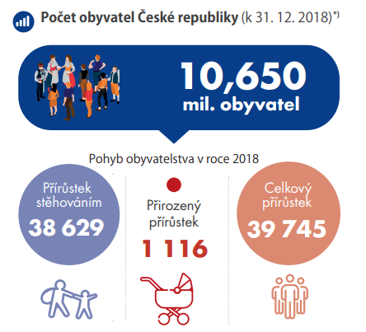
https://www.statistikaamy.cz/tipy/infografiky/

Slide 45
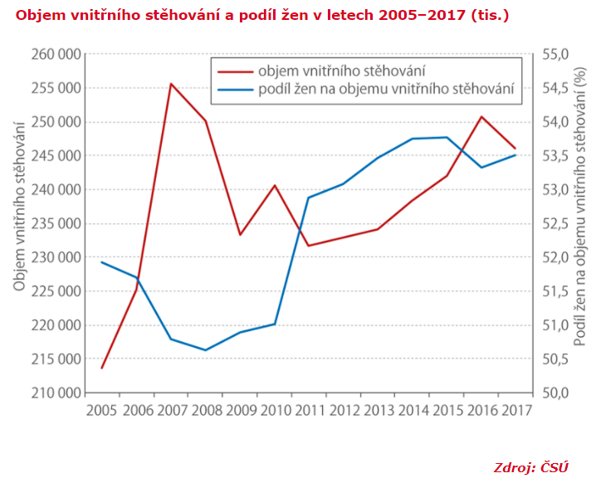

Slide 46
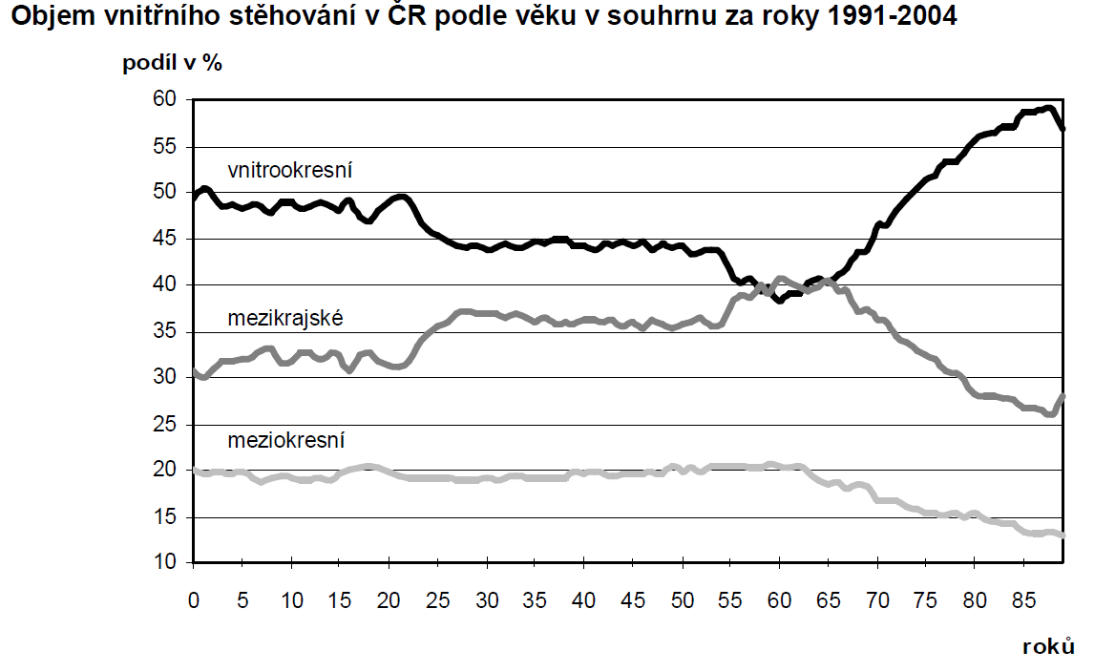

Slide 47
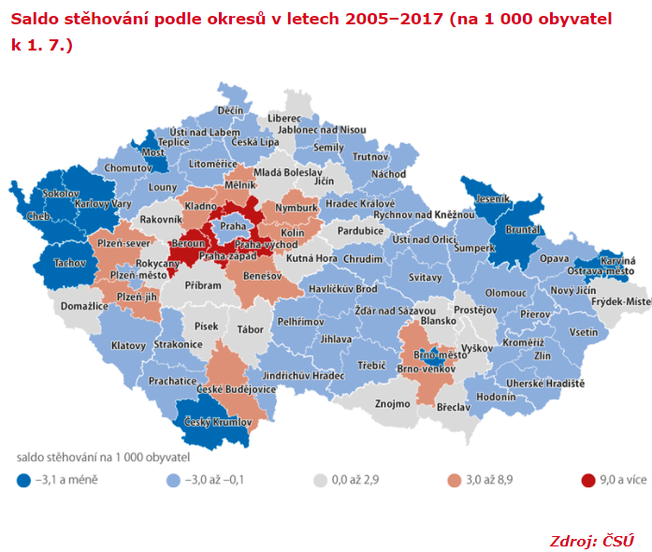

Slide 48
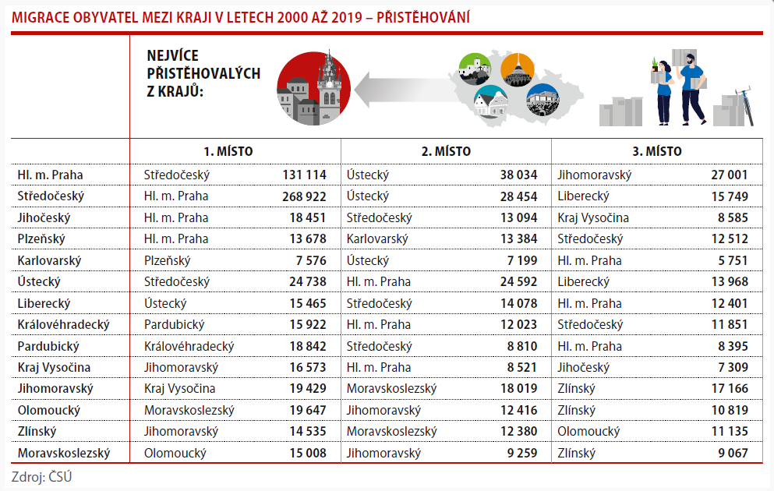

Slide 49
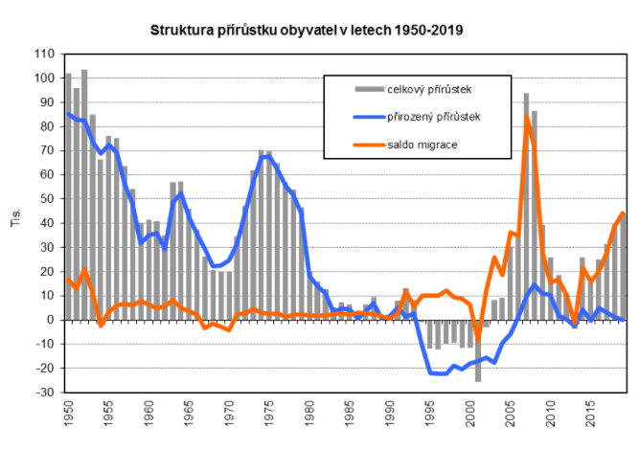
Celkový přírůstek obyvatel ČR 1950–2019

Slide 50
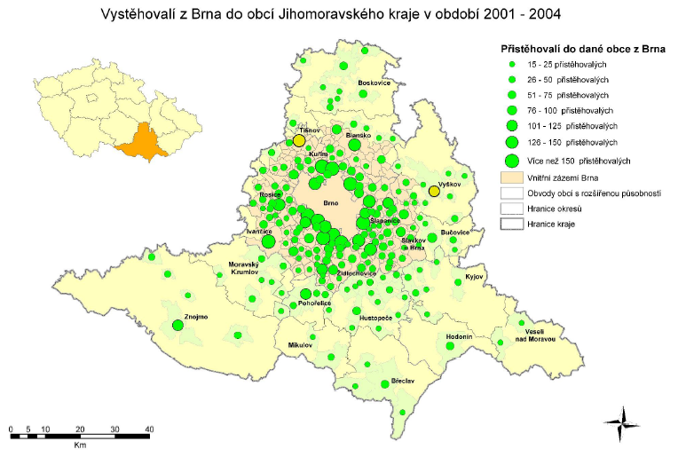
Suburbanizace
Suburbanizace je proces, při kterém se existující aktivity (administrativa, bydlení, logistika, obchod, služby, výroba) přesunují z centrálních částí kompaktně zastavěného území měst na volné plochy mimo kompaktní zástavbu a do lokalit u administrativních hranic měst, resp. za tyto hranice v rámci území metropolitních regionů či aglomerací. Součástí suburbanizačního procesu je rovněž alokace nově vznikajících aktivit do těchto oblastí prostorově výrazně oddělených od kompaktních měst a přitom s nimi funkčně spjatých silnými vazbami. Suburbanizace je vyvolána neustále rostoucími prostorovými nároky a požadavky na komfort ze strany jednotlivců i organizací.
(Ústav pro ekopolitiku, o.p.s.)
Suburbanizaci může rozdělit na:
Rezidenční – osidlování periferních oblastí města. Ve velké míře je realizována výstavbou rodinných domů a nízkopodlažní zástavbou.
Komerční – výstavba obchodních a průmyslových zón a lokalizace dalších komerčních funkcí mimo kompaktně zastavěné území na periferiích.
Notes:
50

Slide 51
Suburbanizace
Dříve:
Zázemí – blízké okolí města – zásobovalo městské obyvatelstvo zemědělskými produkty a náleželo pod správu většího centra
Dnes:
Původní závislost města na zázemí se postupně obrátila a typickým rysem aglomerovaných obcí je v současnosti vysoký podíl dojíždějících za prací, službami i zábavou do jádrových měst
Z řady původně venkovských obcí v zázemí měst se pod vlivem suburbanizace stávají obce příměstské s městským způsobem života
Především mladé rodiny s dětmi s vyšším vzděláním -> vznikají specifické nároky na vybavenost obce (kapacity mateřských a základních škol, hřiště apod.)
Starousedlíci spíše lidé starší s nižším vzděláním
-> nastávají rozdíly v ekonomickém statusu novo- a starousedlíků i k sociální polarizaci
Paradoxem je, že lidé se stěhují na venkov, který v podstatě venkovem není, pobývají zde většinou jen přes noc, navíc přinášejí městský způsob života, kterým se od místních starousedlíků také odlišují. Často se ohradí vysokým plotem, za kterým venkov ani nevidí. Většina aktivit novousedlíků zůstává orientována do jádrového města. Vznikají tak větší nároky na dopravní infrastrukturu a obslužnost, zvyšuje se intenzita dopravy.
Notes:
51

Slide 52
Hl. příčiny residenční suburbanizace
touha po vlastním bydlení v kvalitním prostředí (splňující požadavky na zdravé a klidné prostředí se zázemím přírodní zeleně, snaha odpoutat se od přelidněného města zatíženého stresem)
růst životní úrovně některých skupin obyvatelstva a jejich schopnost samostatně řešit bydlení (první vlna suburbanizace - prominenti minulého období, restituenti, noví podnikatelé, specifické profese – právníci, lékaři, vyšší úředníci, druhá vlna suburbanizace – středně příjmové skupiny s využitím hypoték),
růst individuální mobility (prudký nárůst automobilové dopravy dostupné širokým vrstvám společnosti),
neschopnost měst nabídnout dostatečné množství reálných a disponibilních ploch kryjících pro poptávku po bydlení v různých formách (problémy se zajištěním nezbytných podmiňujících investic, nevyjasněné vlastnické vztahy),
růst ceny pozemků ve městě (spekulace s pozemky ze strany vlastníků, ceny pozemků neodrážejí nezbytné podmínky zainvestování),
nízké ceny pozemků v okolí měst (původní zemědělské plochy s nízkou cenou jsou vlastníky přes územní plán zhodnoceny na plochy stavební s cenou nižší než ve městech),
komplikovaná, zdlouhavá a dražší nová výstavba ve městech,
podstatně jednodušší, kratší a levnější nová výstavba v malých obcích (mnohdy s nedořešenými vazbami infrastruktury a nezbytné občanské vybavenosti, které se projeví až s časovým odstupem),
nižší provozní náklady na bydlení v okolních obcích než ve vlastním městě.
Notes:
52

Slide 53
Negativní projevy suburbanizace
„Urban sprawl“ (sídelní kaše) – plošné rozrůstání (bujivé nebo rozpínání) města formou výstavby jeho nových objektů a čtvrtí, rezidenčních i komerčních, v jeho těsném zázemí i v odlehlejších lokalitách, kde díky tomu je obtížné rozpoznat hranice města. Tato nová výstavba je charakterizována rozvolněností, nízkou hustotou a prostorovou roztříštěností. Často se jedná o zástavbu na volných plochách („greenfields“) bez návaznosti na infrastruktury a bez občanské vybavenosti.
Brownfields – pozemky a budovy v urbanizovaném území, které ztratily svoje původní využití nebo jsou málo využité. Často vykazují ekologické poškození a zdevastované výrobní i jiné budovy. Z mnoha důvodů brownfields představují rozsáhlou část zastavěného území v mnoha našich městech (od 3–20 % jejich zastavěného území). Mají nejen negativní ekonomické účinky, ale také neblahý fyzický vliv na své širší okolí. Složitost jejich řešení, nejistoty, zvýšená rizika a náklady spojené s renovací a novým využitím odrazuje soukromý kapitál od aktivní ekonomické intervence. „Brownfields“ obvykle vyžadují různé formy veřejné intervence k tomu, aby se odbouraly bariéry bránící jejich rozvoji, a nastartoval se proces jejich nového využití (definice dle sítě evropských subjektů CABERNET – Concerted Action on Brownfield and Economic Regeneration Network).
Notes:
53

Slide 54
Procesy související se suburbanizací
Gentrifikace – proces, při němž dochází k rehabilitaci obytného prostředí některých čtvrtí v centrálních částech velkých měst a k postupnému vytlačování a nahrazování původního obyvatelstva příjmově silnějšími vrstvami nově příchozích "gentrifierů". Gentrifikace spočívá v revitalizaci městského centra a zároveň v postupném nahrazení původního obyvatelstva obyvateli s vyšším sociálním statusem (manažeři, profesionálové, tzv. yuppies). Pro gentrifikované oblasti jsou charakteristické malé domácnosti (jednočlenné, dvoučlenné) a luxusní byty. Často působí současně gentrifikační, revitalizační a komercionalizační procesy. V Brněnské aglomeraci je možno první náznaky tohoto procesu zaznamenat v historickém jádru města, ale jde pouze o ojedinělé pokusy vázané na objekty, ne na celé bloky.
Citadelizace – vytváření totálně izolovaných, uzavřených a chráněných zón v atraktivním prostředí, které soustřeďují nejbohatší vrstvy (elity) obyvatelstva. Citadelizaci můžeme označit jako určitou formu gentrifikace, obecně však platí, že citadely mají vyšší úroveň než gentrifikované čtvrti. Tento trend se zatím v Brněnské aglomeraci neuplatnil.
Ghettoizace – vznik oblastí koncentrace dlouhodobě vyloučené vrstvy obyvatelstva (často etnicky homogenních) s nízkou sociální i ekonomickou úrovní. Dochází zde k úpadku bytového fondu, růstu kriminality a posilování sociopatogenních jevů. Ke vzniku ghett dochází většinou ve zdevastovaných oblastech vnitřního města. V Brněnské aglomeraci je možno tyto oblasti identifikovat ve vnitřním městě Brně (Bratislavská – Cejl, Husovice, Staré Brno, oblast jižně od ulice Křenové).
Notes:
54

Slide 55
Suburbanizace
Suburbanizace (www.suburbanizace.cz)
Notes:
55

Slide 56
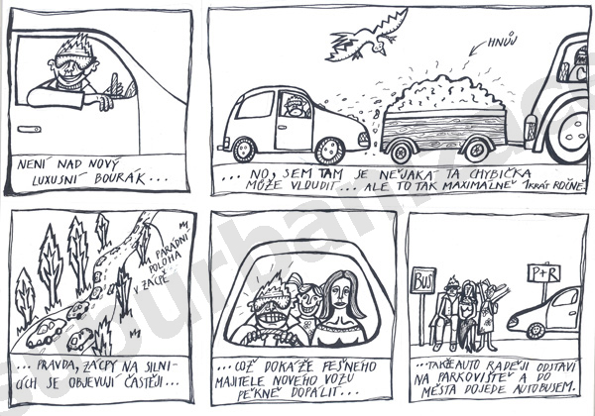
Suburbanizace
56
Notes:
56

Slide 57
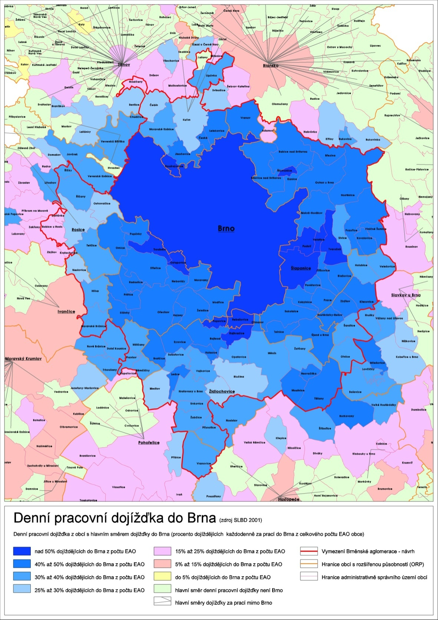
Délka dojížďky za prací vztažena k počtu dojíždějících v % dle výsledků SLBD 2001
Dojížďka v časovém pásmu | Procentuální vyjádření dojíždějících | 100%
do 14 minut | 31% | 66%
15 až 30 minut | 36%
31 až 45 minut | 20% | 34%
46 až 60 minut | 8%
61 až 90 minut | 3,5%
nad 90 minut | 2,5%
Kolektiv autorů: Územní studie aglomeračních vazeb města Brna a jeho okolí. Brno: ATELIER ERA - sdružení architektů Fixel & Pech, 2010. (Zadavatel: Jihomoravský kraj)

Slide 58
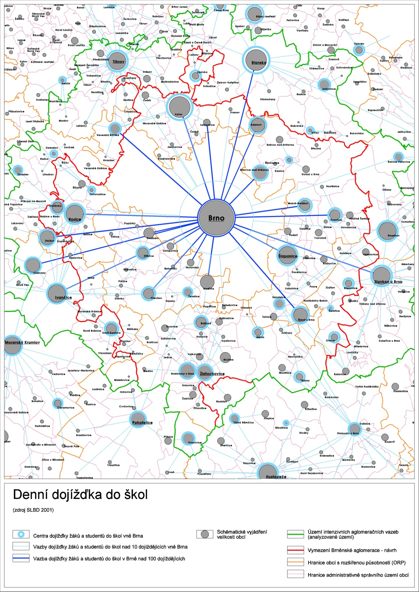

Slide 59
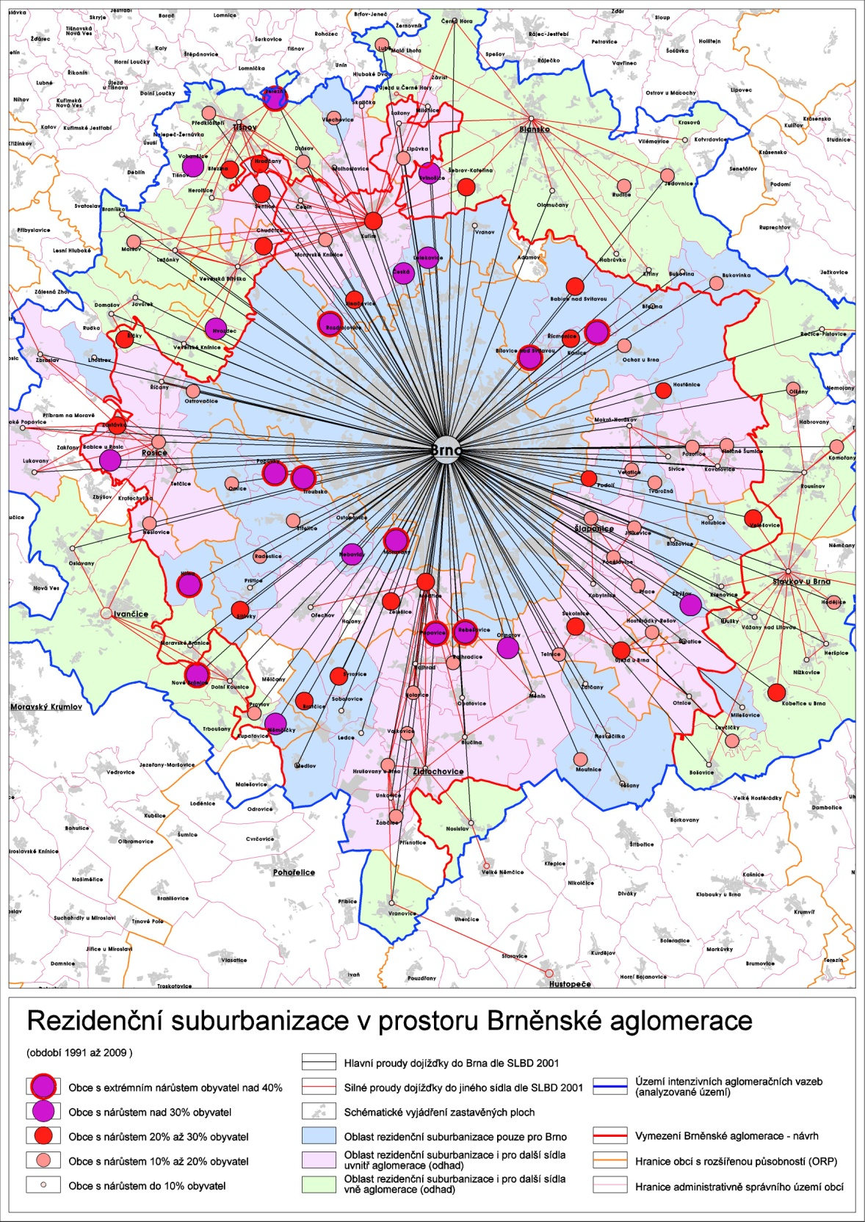

Slide 60
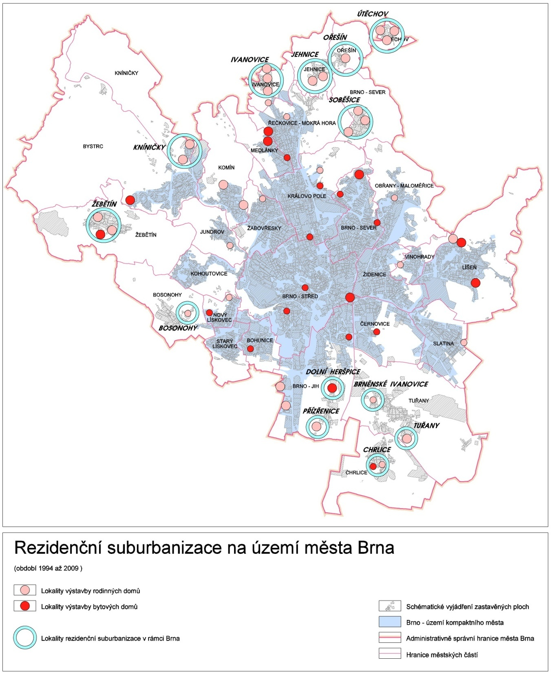

Slide 61
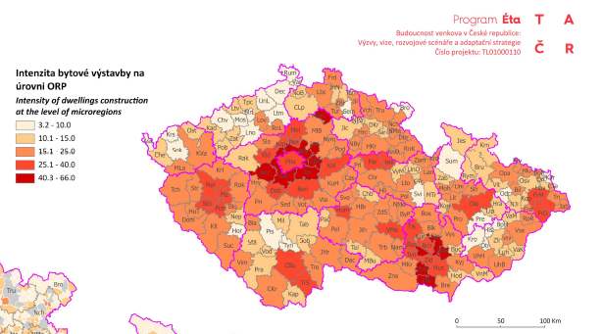
Intenzita bytové výstavby pro období 2012–2019 na úrovni venkovských obcí a obcí s rozšířenou působností
Zdroj: Atlas rozvoje venkova, 2021
URL: https://atlasvenkova.osu.cz/

Slide 62
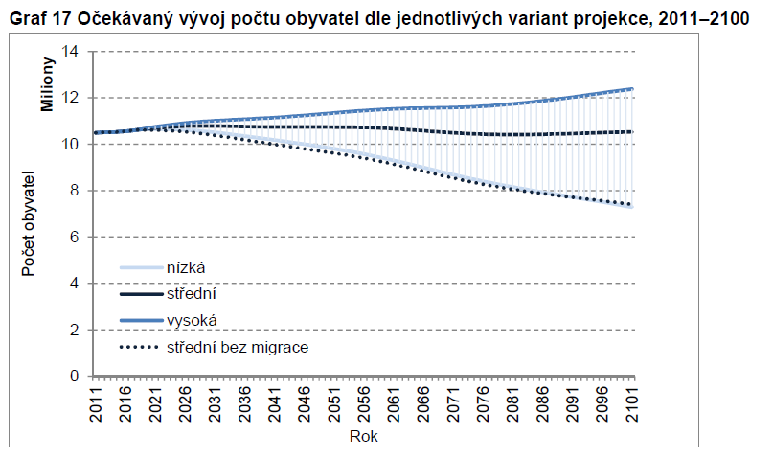
Projekce obyvatelstva
2 základní komponenty – úhrnná plodnost + naděje na dožití (a migrace)
TYPY Prognóz:
A) podle velikosti regionu: lokální, regionální, celostátní, globální
B) podle časového horizontu: krátkodobé – do 5 let, střednědobé – 10 až 20 let, dlouhodobé – nad 20 let
C) podle variant: nízká, střední, vysoká
https://www.czso.cz/csu/czso/projekce-obyvatelstva-ceske-republiky-2018-2100

Slide 63
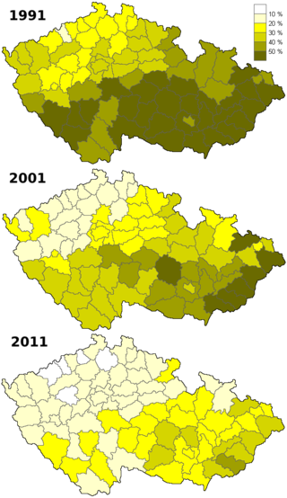
STRUKTURA OBYVATELSTVA – náboženská struktura
Pouze ze SLDB
  Věřící r. 1950 – 93,9 %, nezjištěno – 0,3 %, bez vyznání 5,8 %
  R. 2001 – 32,2 % (nejvíc církev římskokatolická), nezjištěno – 8,8 %, bez vyznání – 59 %
  R. 2011 - 20,6 % věřících, „bez náboženské víry“ 34,2 %
  R. 2021 - ?
Regionální rozdíly v ČR
  Největší podíl věřících UH
  Růst ze SZ na JV (výjimka Brno-město a Znojmo – vyměněné obyvatelstvo)

Slide 64
Národnostní struktura
Národnost – kmenová příslušnost, jejímž hl. vnějším znakem je zpravidla mateřský jazyk
SLDB 2001: 1921: 2011:
  Česká 94,2 67,6 64,3
  Slovenská 1,9 0,2 1,4
  Polská 0,5 1,0 0,4
  Maďarská 0,1 0,1 0,1
  Německá 0,4 30,6 ! 0,2
  Ostatní 2,8 0,6 26,9 (+neuv.)
  Moravská 13,2 --- 5,0

Slide 65
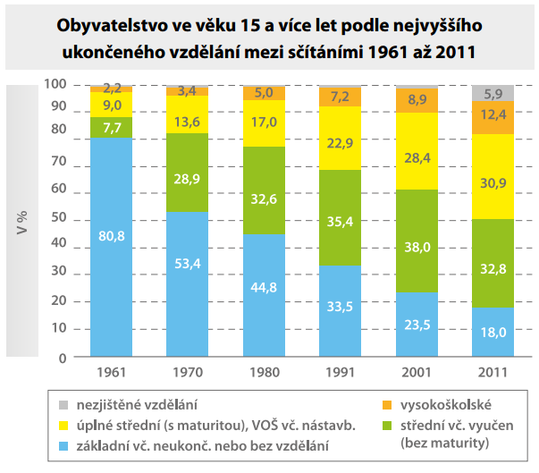
Vzdělanostní struktura
Každý má právo na vzdělání – stanovena povinná školní docházka (9 let)
Stupeň nejvyššího dokončeného vzdělání

Slide 66
Data o obyvatelstvu
Údaje o stavu – soupisy obyv., sčítání lidu - rozhodný okamžik, 10 letá perioda, povinná účast
Údaje o pohybu – evidence přirozené měny a migrace, zdravotního stavu ob. (především matriky, zdravotnické informace)
Výběrová šetření (mikrocenzus, šetření populačního klimatu apod.) – doplňkový charakter
Český statistický úřad: www.czso.cz

